Slide 1
Het vak maatschappijleer
Nadya Karim

Slide 2
Vandaag
Even voorstellen
Het examenvak
Werkwijze
Hoe ziet het jaar eruit?
Aan de slag

Slide 3
Even voorstellen
Nadya Karim
Sinds 2002 op Echnaton werkzaam
Maatschappijleer/maatschappijkunde
Coach (studenten en collega’s)

Slide 4
Het vak: Wat is Maatschappijleer?

Slide 5
Verschil maatschappijleer en maatschappijkunde
Maatschappijleer is een verplicht vak voor elke middelbare scholier ongeacht niveau (basisstof in klas 3)
Maatschappijkunde is een keuzevak (verdieping in klas 4)
***LET OP: als 2 aparte vakken op je diploma!!!***
->Maar wel allebei bepalend voor overgang of slagen.

Slide 6
Te bestuderen Thema’s
Wat is maatschappijleer?
Jongeren
Politiek*
Pluriforme samenleving
Media*
Werk
Criminaliteit*

Slide 7
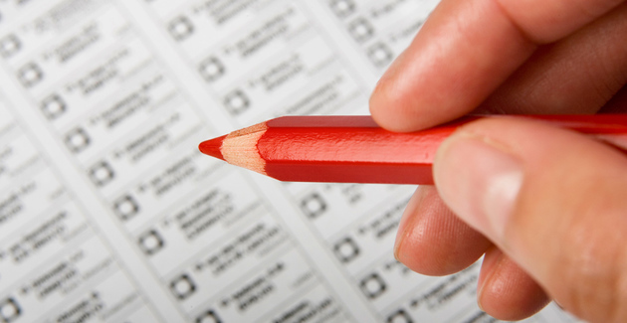
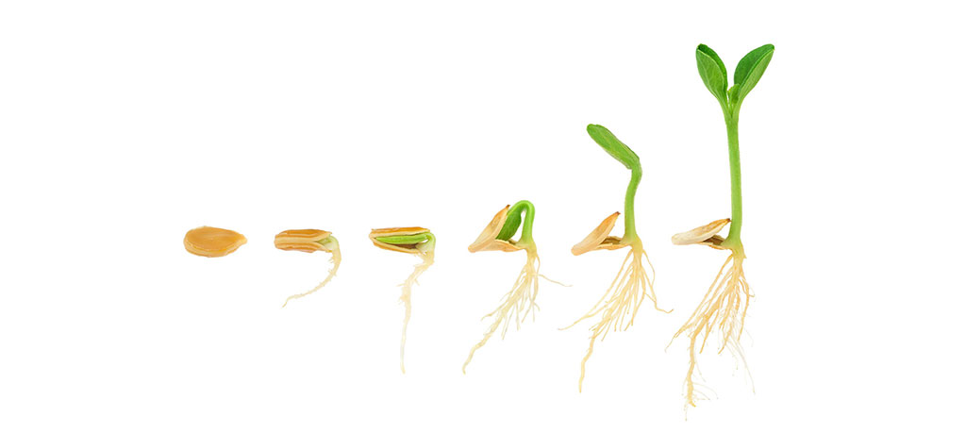
Waar is dit vak eigenlijk goed voor?

Slide 8
studielast
2 lesuren per week
Gemiddeld Paragraaf per les
Opdrachten Werkboek
Elke periode een Praktische opdracht

Slide 9
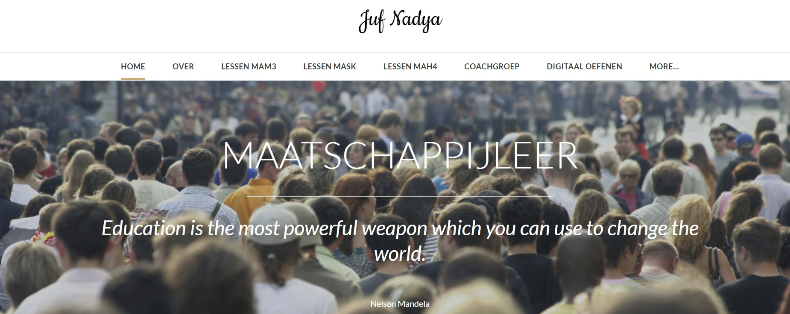
Hoe werk ik?
Actualiteit
Lesstof in SOM en PO inleveren via som
Website: www.jufnadya.weebly.com
Interactief (klassengesprek)

Slide 10
Vragen?

Slide 11
Vandaag
Welkom
Afronden Oefenopdracht = huiswerk voor donderdag
Waar liep je de vorige les tegen aan? Hoe kun je dit oplossen?
Uitleg Paragraaf 1en ermee aan de slag = huiswerk voor morgen
Klaar met P1, dan uitwerken leerdoelen P1.
Klaar met uitwerken leerdoelen P1? Verder met P2.

Slide 12
Leerdoelen
Ik kan uitleggen wat socialisatie is.
Ik kan beschrijven hoe een mens zich ontwikkeld tot lid van de samenleving en de invloed van het socialisatieproces herkennen en beschrijven (rol van waarden en normen + vb).
Ik kan uitleggen wat belangen en belangentegenstellingen zijn.
Ik kan beschrijven en uitleggen dat mensen vanuit hun maatschappelijke posities belangen hebben en hoe daardoor conflicten kunnen ontstaan.
Ik kan vormen van macht en machtsmiddelen herkennen, beschrijven en verklaren.
Ik kan uitleggen dat mensen bij een subcultuur (willen) horen en dat elke subcultuur invloed heeft op het gedrag en socialisatieproces.
Ik kan het belang van geschreven en ongeschreven regels uitleggen.
Ik kan een mening geven en beoordelen of er sprake is van feiten of vooroordelen, wat de invalhoeken en argumenten zijn.

Slide 13
Wat is maatschappijleer? Paragraaf 1 ‘De samenleving’
Samen lezen blz. 8-9 in het tekstboek (online).
Maken vragen in het digitale werkboek (Via leermiddelen in SOM).
Klaar met Paragraaf 1? Kiezen uit:
Uitwerken leerdoelen of
verder met Paragraaf 2 (zelfstandig uitleg lezen en vragen maken)

Slide 14
Vandaag
Welkom
Terugblik vorige les
Huiswerkcheck
Huiswerk bespreken (check in duo’s)
Uitleg Paragraaf 2
Aan de slag met de tabel Waarden en normen (laptop)
Zelfstandig werken
Afsluiting paragraaf 2 (waarden en normen)

Slide 15
Check in duo’s (10 min)
In duo’s de volgende vragen beantwoorden:
Vraag 1C, 2 en 3
Antwoorden uitwisselen
Bij verschillende antwoorden Overeenstemming bereiken over juiste antwoord
Klassikaal bespreken

Slide 16
Leerdoel(en)
Na HET BESTUDEREN VAN Paragraaf 2 KUN JE…
DE VERSCHILLEN TUSSEN EN WAARDEN EN NORMEN BENOEMEN EN VOORBEELDEN GEVEN
UITLEGGEN WAT EEN BELANG IS EN WAAROM DEZE SOMS TEGENGESTELD ZIJN
UITLEGGEN WaT MACHT IS EN WAT DIT BEGRIP MET MAATSCHAPPIJLEER TE MAKEN HEEFT

Slide 17
Waarden en normen
Waarden=
Ideeën/principes die je belangrijk vindt in het leven
Voorbeelden:
Gezondheid
Vertrouwen
Hygiëne
Normen=
Regels over hoe jij en anderen zich moeten gedragen
Voorbeelden:
Regelmatig bewegen
Niet liegen
Handen wassen voor het eten
OPDRACHT 9: Vul de tabel (blz. 7) aan met minstens nog 4 waarden en bijbehorende normen! Let op: je mag niet dezelfde gebruiken als in deze Powerpoint.

Slide 18
Verder met de rest van P2
Samenwerken mag, als het maar zachtjes gebeurd!
Klaar met P2? Je mag…
-vooruit werken P3
-begrippenlijst/samenvatting maken (laat de docent aftekenen tot waar je het kunt maken)
-digitaal oefenen. Voor meer info Zie www.jufnadya.weebly.com Klaar met bovenstaande? Steek je vinger op! Dan kom ik bij je langs.

Slide 19
Leerdoel deze les behaald?
Na deze les kun je…
DE VERSCHILLEN TUSSEN EN WAARDEN EN NORMEN BENOEMEN EN VOORBEELDEN GEVEN.
Schrijf het voor jezelf even op. (2 min)

Slide 20
Huiswerk =H2

Slide 21
Vandaag
Welkom
Mededeling: laptop
Huiswerkcheck
Huiswerkbespreking
Uitleg Paragraaf 3
Oefenen
Afsluiting

Slide 22
Huiswerk gelukt?
Bespreking vraag 1, 2, 4, 5, 8, 12 en 14

Slide 24
Leerdoel
Na deze les moet je een maatschappelijk probleem kunnen herkennen en benoemen.

Slide 25
Paragraaf 3 Hoe onderzoek je de samenleving?
Wanneer is een probleem een maatschappelijk probleem?
1. Als veel mensen de situatie onwenselijk vinden of er last van hebben.
Vinden veel mensen het gebruik van lachgas onder jongeren onwenselijk?
2. Als er verschillende meningen zijn over de oorzaken en oplossingen van het probleem?
Zijn er verschillende meningen (over de oorzaken en gevolgen) over het gebruik van lachgas?
3. Als het probleem veel aandacht van de media krijgt.
Krijgt het gebruik van lachgas onder jongeren aandacht van de media?
4. Als het probleem opgelost kan worden door de overheid in samenwerking met burgers en organisaties.
Is het gebruik van lachgas onder jongeren iets dat door de overheid kan worden opgelost?

Slide 26
Paragraaf 3 Hoe onderzoek je de samenleving?
Blz. 15 De sleutelvragen:
Wat is precies het probleem?
Wie of welke groepen zijn erbij betrokken
Welke waarden, normen en belangen hebben deze mensen (groepen)?
Welke waarden, normen en belangen botsen met elkaar?
Wat zijn de oorzaken van het probleem?
Was het probleem er vroeger ook en hoe zit het met andere landen?
Wat kan de overheid aan het probleem doen?
Wat kunnen de betrokkenen aan het probleem doen?
Wat kun jij zelf aan het probleem doen?
Hoe kan het probleem volgens jou het beste worden opgelost en waarom?

Slide 27
De opdracht (15 min)
Vul het stencil (uitgedeeld door de juf/meester) uitgebreid samen met je buurman/buurvrouw in over het probleem ‘lachgasgebruik onder jongeren’.
Als je klaar bent leg je het stencil op de hoek van je tafel. Dan kan ik zien dat je klaar bent.
Je gaat verder met het oefenen van Paragraaf 3 van H1 ‘Hoe onderzoek je de samenleving’ op blz. 10, 11 en 12 in je werkboek. Gebruik hierbij blz. 12 en 13 van je tekstboek. Dit is ook huiswerk voor donderdag aanstaande!
Je mag samenwerken, maar dit doe je zachtjes!

Slide 28
Afsluiting
Wat zijn de kenmerken van een maatschappelijk probleem?

Slide 29
Huiswerk
Paragraaf 3 van H1 Wat is Maatschappijleer?

Slide 30
Klassenplattegrond M3A

Slide 31
Vandaag
Welkom
Klassenplattegrond
Bespreken opdracht Bart en Zahim
Huiswerkcheck (steekproef)
H2, paragraaf 2
Oefenen lesstof met paragraaf 2
Afsluiting

Slide 32
Leerdoel
Na deze les kun je in eigen woorden vertellen hoe hoe het socialisatieproces van mensen verloopt.

Slide 34
maken paragraaf 2

Slide 35
Klassenplattegrond M3A

Slide 36
Vandaag
Welkom
Huiswerkcheck: H2, paragraaf 1 en 2 gelukt?
Bespreken huiswerk Paragraaf 2.
Uitleg Paragraaf 3 Wat is normaal? Leerdoel bespreken.
Zelfstandig werken aan Paragraaf 3
Afsluiting

Slide 37
Huiswerk gelukt?
Paragraaf 2, extra aandacht voor vraag 1, 2, 4 en 7.

Slide 38
H3 Wat is normaal?
Leerdoel:
Na deze les kun je uitleggen hoe normen en waarden van mensen kunnen verschillen en kunnen botsen. Ook kun je een voorbeeld geven.

Slide 39
Samen lezen

Slide 40
Zelfstandig werken Paragraaf 3
Zachtjes overleggen met je buurman/buurvrouw mag.

Slide 41
Afsluiting Paragraaf 3
Leg uit hoe normen en waarden van mensen kunnen verschillen en kunnen botsen. Geef hier een voorbeeld van.
Zet je antwoord op een geeltje met je naam erboven. Lever in bij de juf bij vertrek van het lokaal.

Slide 42
Hoe leer je?
Op 5 verschillende manieren met nieuwe lesstof aan de slag gaan:
Grondig lezen
Opdrachten werkboek maken en nakijken (Antwoorden op SOM) Zet een krul of kruis, ik wil zien dat je hebt nagekeken.
Samenvatting en begrippenlijst maken
Elkaar/jezelf overhoren
Oefentoets maken via de app Essener KGT
Filmpjes met uitleg kijken
Mindmap
...
Niets doen is geen optie, dus wat dan wel!

